Slide 1


BV 7 en 8
Vermenigvuldigen en Delen met decimale getallen

Slide 2
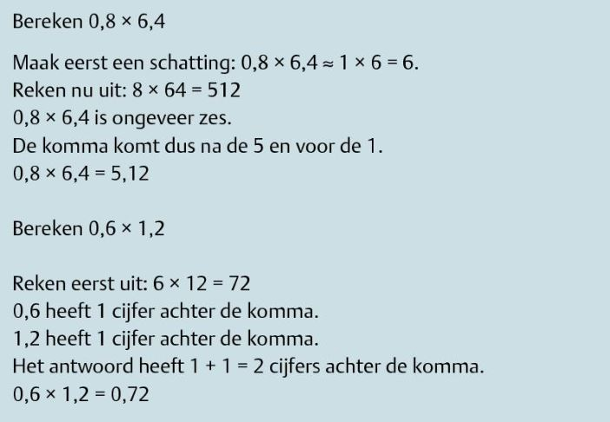
BV 7 Vermenigvuldigen met decimale getallen
Reken de som eerste uit zonder komma’s
Plaats later de komma terug:
  Door schatten
  Door posities achter
  de komma te tellen.
Kijk nog eens terug in:
1.4: Decimale getallen
2.3: Vermenigvuldigen

Slide 3
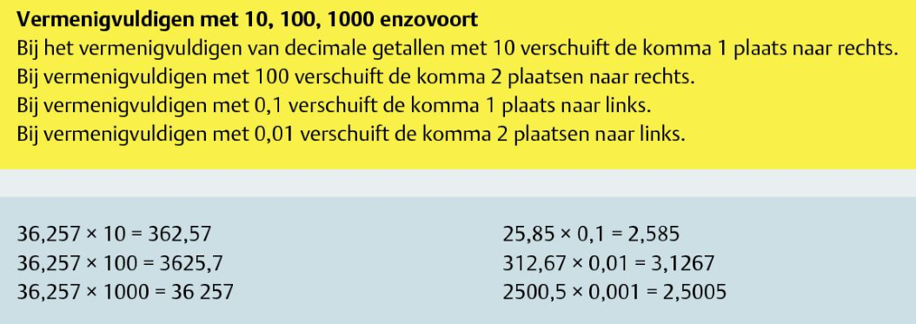

Slide 4
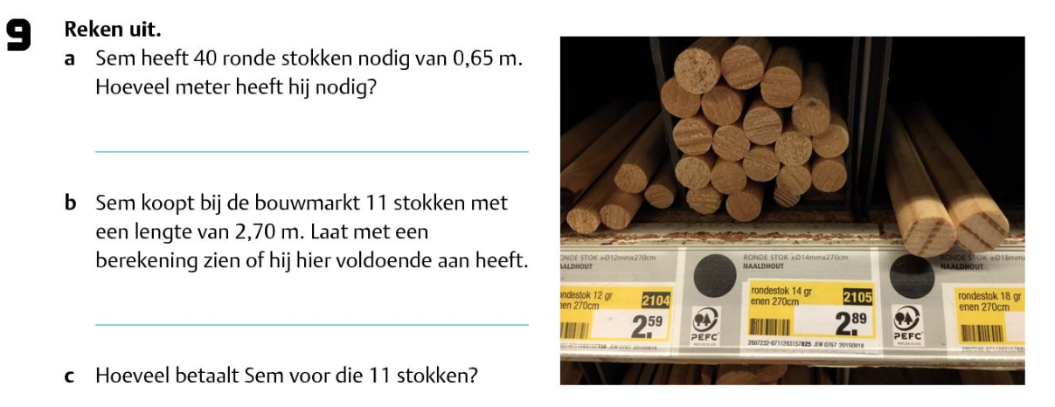
40 x 0,65 = 4 x 6,5 = 4x6 + 4x0,5 = 24 + 2 = 26
11 x 2,70m =
10 x 2,70m + 1 x 2,70m =
27m + 2,70 m =
29,7m
1
1
2
Schatting: 40 x 0,5m = 20m
11 x 2,89= 10 x 2,89 + 1 x 2,89
28,90
2,89 +
65
40 x
28,90 + 2,89
3
40 x 0,65 = 26,00 = 26
1,
7
9
26
0
0

Slide 5
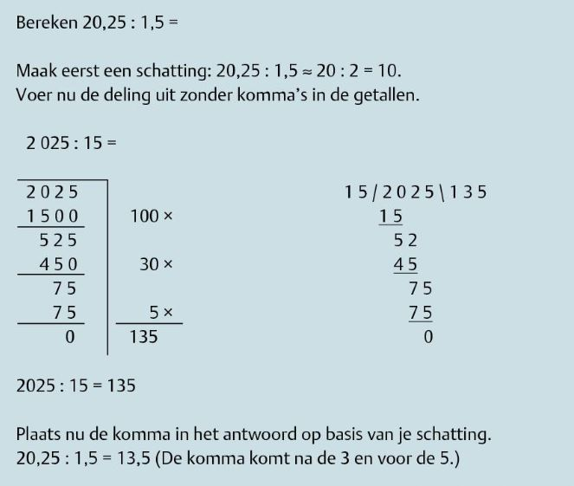

BV 8 Delen met decimale getallen
Je leert delen met decimale getallen
Maak een schatting van het antwoord.
Reken de som uit zonder komma’s.
Plaats de komma in het antwoord.
schatting? →
45 : 2 =
22,5
3
1
24
1 9 / 4 5 6 \
2
4 5 6 : 1 9 =
4
3 8 0 -
3 8 -
20 x
7
6
7
6
7 6 -
7 6 -
4 x
0
0

Slide 6
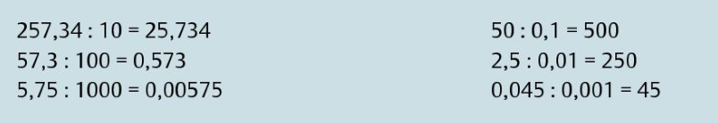
50 x 10 = 500
x 10 is gelijk aan : 0,1
2,5 x 100 = 250
: 10 is gelijk aan x 0,1
0,045x 1000 = 45
: 100 is gelijk aan x 0,01
: 0,01 is gelijk aan x 100

Slide 7


